Slide 1
ADMINISTRIMI DHE POLITIKAT PUBLIKE
Msc. Besart Mataj
E-mail: besartmataj@gmail.com

Slide 2
Koncepti Politikë:
James E. Anderson i referohet: “Politikës, si një linjë veprimtarish të qëndrueshme dhe të qëllimshme, e zhvilluar nga një subjekt, apo grup subjektesh, në lidhje me një problem, apo një nevojë të caktuar”

Slide 3
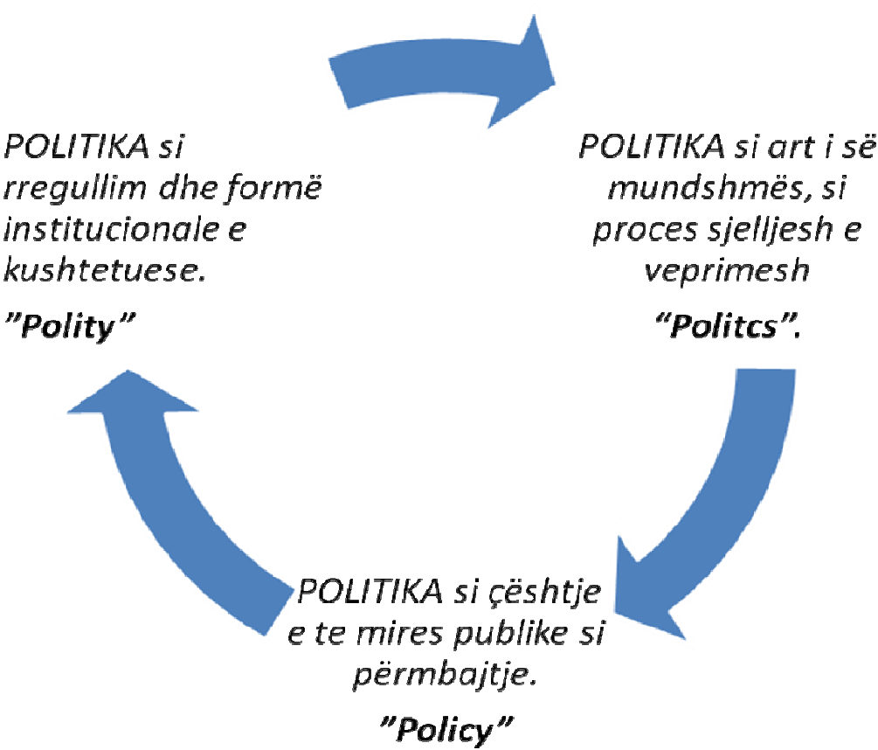
Tre dimensionet e konceptit politik

Slide 4
Polity
Dimensioni institucional, e që nënkupton entitetin politik dhe komponentin konstitucional, përfshirë dhe sistemin ligjor e politik në përgjithësi. Ky dimension përfshin mënyrën e formimit dhe organizimit të parimeve politike nëpërmjet institucioneve si: partitë politike, parlamenti, organet adminstrative, organizatat e agjencionet qeverisëse, sistemi zgjedhor, të drejtat dhe obligimet qytetare etj.

Slide 5
Politics
Politika kuptohet si një proces i pandalshëm veprimi shoqëror, ku mbrohen interesat e grupeve, subjekteve dhe organizatave shoqërorë që janë përherë në garë për pushtet apo në kërkim të vazhdueshëm të konsensuseve e kompromiseve për çështje të ndryshme. Këtë dimension procesesh dhe konsensusesh mes palëve e grupeve e njohim edhe si politics, pra politika

Slide 6
Policy
Dimensioni i tretë është ai i përmbajtjes, që i referohet qëllimeve, parimeve dhe detyrave të politikës. Gjë që njihet nganjëherë edhe si politikbërje. Mirëpo, esenca e saj normative aludon në atë që formësimi politik si dhe përmbushja e objektivave varen nga interesat dhe aktorët e ndryshëm, gjë që detyrimisht kërkon një balancim të ekuilibruar dhe adekuat të politikave. Me këtë politika konceptohet si çështje publike, që i takon të gjithë qytetarëve.

Slide 7
Qasjet ndaj veprimit dhe ndikimit të pushtetit
.
Qasja nga poshtë-lart
Qasja nga poshtë-lart

Slide 8
Koncepti i Politikave Publike
Politikat publike, në kuptimin e përgjithshëm, shihen si vendime formale e legale të instancave qeveritare. Politikat e tilla janë të lidhura mes synimeve, veprimeve dhe rezultateve (Heywood 2008, 382).

Slide 9
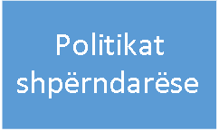
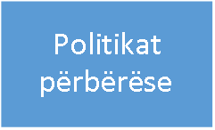
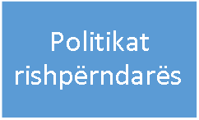
Llojet e politikave

Slide 10
Politikat Shpërndarëse
Politikat e këtij lloji lidhen me çështjen e shpërndarjes së të mirave, shërbimeve, përfitimeve, ndihmave ose burimeve të reja për të gjithë ata qytetarë që u takon kjo e drejtë e patjetërsueshme.
Këto politika mund të përfshijnë: fushën e dhënies së subvencioneve, granteve bujqësore, sigurimi i arsimit bazik e obligues, mirëqenies sociale, pensioneve, shërbimeve dhe sigurimeve shëndetësore apo skema të tjera të ndihmës sociale.
Shembuj të politikave shpërndarëse:
Programet dhe aftësimet profesionale të papunëve,
Alokimi i buxhetit shtetëror për komunat ose universitetet publike,
Sigurimi i strehimit për rastet sociale,
Bursa për studentët nga shtresat e varfra shoqërore,
Ndihmë për persona me aftësi të kufizuar apo të personave të moshuar etj

Slide 11
Politikat e Rishpërndarjes
Këto lloj politikash lidhen me çështjet që kanë të bëjnë me politikat të rishpërndarjes dhe përfshijnë ndryshimin, kufizimin apo riorientimin e shpërndarjes së burimeve apo shërbimeve ekzistuese.
Ato mund të jene në shërbim të përkrahjes së një segmenti shoqëror apo grupi politik, duke e lenë mënjanë ndonjë segment apo grup tjetër shoqëror.
Shembuj të politikave rishpërndarëse:
Politikat e tatimit mbi të ardhurat,
Shkollimi gjithë ditor,
Investimet në infrastrukturë,
Politikat fiskale, si buxhetimi lokal,

Slide 12
Politikat Rregullatore
Çështjet e politikave rregullatore kanë të bëjnë me rregullimin normativ dhe kontrollin e aktiviteteve të ndryshme, qoftë brenda një fushe ose në raport me ndonjë grup të caktuar. Ato merren me rregullimin e tregtisë, arsimit, komunikacionit, masat e sigurisë, shërbimet publike, etj.
Shembuj të politikave rregullatore:
Lejet e ndërtimit, ;ejet për peshkim ose gjueti, rregullat për siguri në vend pune, certifikimi i kuadrove,
Licencimi i institucioneve specifike, kufizimi i shpejtësisë, përcaktimi i tatimeve, akreditimi i programeve,
Licencimi i institucioneve edukative, vlerësimi i ushtrimit të profesioneve, shpejtësia e dhënies së automjeteve, plani urbanistik si dhe shumë rregullime tjera nga sfera të ndryshme.

Slide 13
Politikat Përbërese
Politikat përbërëse konsistojnë në themelimin apo krijimin e mekanizmave apo institucioneve të ekzekutivit, ose atyre që merren me zbatimin e ligjit, rregullave apo udhëzimeve administrative që rregullojnë e kontrollojnë mënyrën se si ligjet duhet të vihet në veprim.
Politikat përbërëse gjithashtu merren në disa rrethana edhe me plotësimin e kërkesave të caktuara politike apo ligjore, bie fjala këshillat për mbrojtje të drejtave të njeriut, entet për barazi gjinore, organe për harmonizime dhe standardizime të ndryshme të kërkuara nga institucione ndërkombëtare, nga strukturat evropiane, mekanizmat ndërqeveritare etj
Shembuj të politikave përbërëse:
Politikat e ri- atdhesimit,
Mbrojtja e konsumatorit ose të dhënave personale,
Politikat në fushën e telekomunikacionit, ku krijohen mekanizma të posaçëm në këto fusha.

Slide 14
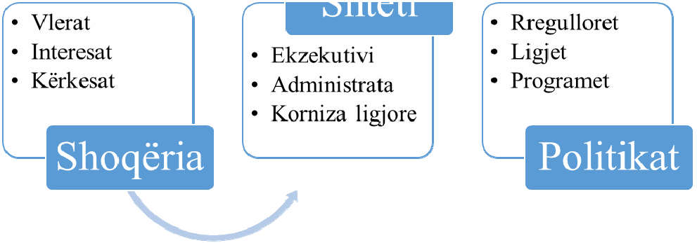
Marrëdhëniet ndërmjet shoqërisë, shtetit dhe politikave

Slide 15
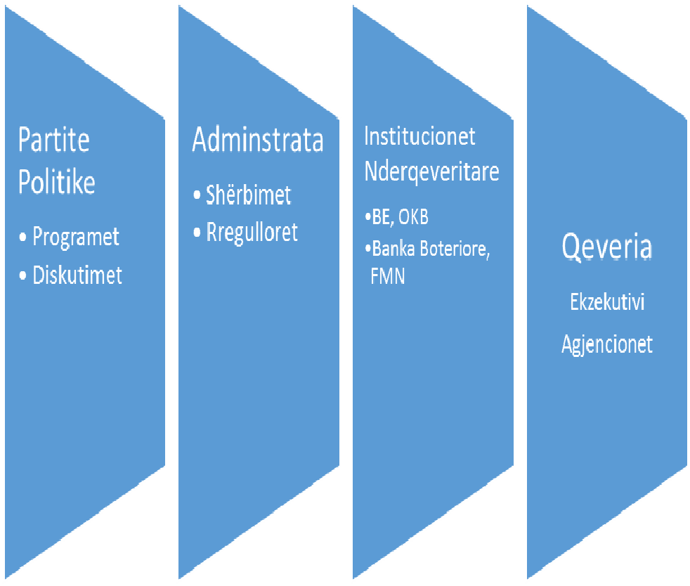
Aktorët kyç në procesin politikbërës

Slide 16
Qeveria
Politika publike ka të bëjë me qëllimet, formimet dhe veprimet e përcaktuara të qeverisë, apo autoriteteve publike për çështje të caktuara, si dhe hapat që ndërmerren (ose nuk ndërmerren) për t’i zbatuar dhe arsyetuar këto.

Slide 17
Administrata Publike
Ka mjaft studiues të cilët konsiderojnë se ‘pushteti’ i vërtetë politikbërës gjendet pikërisht në duar të administratës dhe se është faktikisht ajo që i realizon apo zbaton politikat (Rabin, Hildreth, Miller, 2007).

Slide 18
Partitë Politike
Mirëqenia dhe cilësia e jetës së qytetarëve varen nga politikat publike, të cilat burimin e tyre fillestar e kanë kryesisht në partitë, sidomos nga ato që e marrin pushtetin.

Slide 19
Aktorë të tjerë ndikues
Institutet Kërkimore
Grupet e Interesit
Shoqëria Civile Shoqëria civile në kontekstin e gjerë i referohet një tërësie të institucioneve, organizatave dhe rrjeteve të ndryshme qytetare, të cilat nuk janë pjesë e institucioneve politike ose nuk synojnë të garojnë në zgjedhje, por që manifestojnë interesimin qytetar për zhvillimin e vendit, komunitetit dhe proceseve politike në përgjithësi (Diamond, 1997).
Roli i Komunitetit Bashkësitë duhet të zgjidhin çështjet ose problemet e tyre të përbashkëta, duke ndikuar në politika duke u faktorizuar me sa më pak ndërhyrje nga ana e autoriteteve shtetërore (Pierre, Peters 2000, 21).

Slide 20
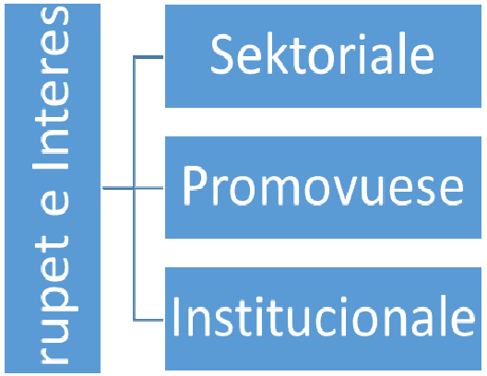
Grupet e interest sipas fushëveprimit

Slide 21
Elementët përbërëse të shoqërisë civile

Slide 22
Politikbërja dhe Procesi
Politika Publike zhvillohet si proces në dy plane:
1. Së pari, si proces i shqyrtimit të nevojave, formulimit të alternativave, zbatimit dhe vlerësimit të programeve që do të hartohen;
2. Së dyti, si proces bashkëveprimi midis subjekteve të saj që nga autoritetet politike, financuesit, administratorët, grupet e interesit deri tek përfituesit.

Slide 23
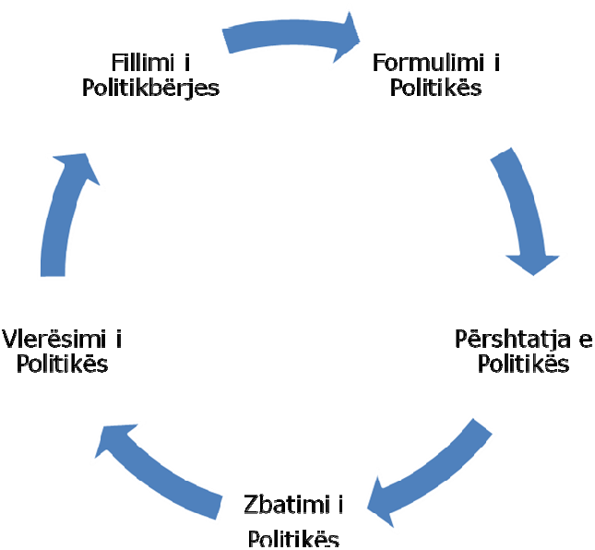
Cikli i Politikbërjes

Slide 24
Caktimi i Axhendës
Përcaktimi i agjendës përben fazën e identifikimit të problemit dhe fillimin e politikës apo, çështjet ose problemet të cilat tërheqin vëmendjen e opinionit publik, dhe mund të bëhen tema dhe mjete trysnie nga grupet e interesit.
Në këtë stad të zhvillimit bëhet përballja me problemin apo me çështjen në fjalë e cila arrin kështu në agjendën e vendimeve të qeverisë apo organeve vendimmarrëse, me qëllim të veprimit në zgjidhjen e tyre.
Kjo është faza me të cilën nis procesi, ku analizohet situata e përgjithshme, politike, ekonomike, sociale, për të përcaktuar nëse kërkohen reforma sociale, politike, ekonomike etj.

Slide 25
Formulimi i Politikave
Përshkrimi dhe formulimi i politikës është faza ku zhvillohen propozimet, sugjerimet ose kërkohen mënyrat më të përshtatshme të ballafaqimit me çështjen në fjalë.
Gjatë kësaj faze, vendimmarrësit mbledhin të gjitha informacionet e nevojshme, i përpunojnë dhe si propozim i gatshëm i adresohet autoriteteve për të vendosur.
Pavarësisht mosmarrëveshjeve apo pajtimeve mes grupeve të ndryshme politike, në fund arrihet një konsensus dhe vendim final, që programi apo propozimi i ofruar të ketë legjitimitetin dhe karakterin e duhur ligjor (ëindhoff- Heritier 1987, 74).

Slide 26
Vendimarrja
Më shumë sesa një akt, vendimmarrja duhet të shihet dhe kuptohet si pjesë përbërëse e procesit politikbërës, që mund të shfaqet në nivele dhe faza të ndryshme.
Procesi i vendimmarrjes nënkupton punimin në strategjinë vepruese dhe bashkëpunimin me të gjithë faktorët relevant për të fituar përkrahjen dhe legjitimitetin për mënyrën e zgjidhjes së ndonjë çështje të duhur.
Ndërmerren masa të nevojshme politike dhe ligjore për fuqizimin e politikës së caktuar dhe autorizohen qarqet gjegjëse për të vepruar në këtë drejtim. Zakonisht bëhen organizimi dhe përgatitjet finale, interpretimi I tyre në gjuhë ligjore si dhe aplikimi. Në këtë fazë merren vendime, përcaktohen rregullore, udhëzime apo miratohen akte ligjore.

Slide 27
Zbatimi
Politikat publike janë proces, por edhe produkt, së këndejmi edhe vendimmarrja i referohet edhe procesit, por edhe produktit përfundimtar (ëildavsky 1979, 387). Këtu fillon aplikimi i të gjitha fazave të mëparshme të politikbërjes, pra bëhet implementimi i politikës së caktuar.
Zbatimi i politikave varet edhe nga një varg faktorësh tjerë, si bie fjala: buxheti i alokuar, vullneti politik, bashkëpunimi mes palëve, efikasiteti i shërbimeve publike dhe të tjera, për të cilat do të diskutohet në vazhdim.

Slide 28
Vlerësimi
Në shkallën përfundimtare dhe pas një periudhe të zbatimit të politikës bëhet rishikimi dhe vlerësimi i politikës se deri në çfarë mase, me çfarë ndikimi dhe çfarë rezultate janë arritur.
Paraqet vlerësimin e deri atëhershëm të politikbërjes ku përllogaritet bilanci i efekteve dhe rezultateve. Me këtë arrihet fundi i ciklit të politikbërjes duke çuar në vazhdimin, përmirësimin apo përfundimin e politikës gjegjëse.
Vlerësimi mund të sjell deri te një cikël i ri dhe i ndryshuar i politikave, nëse shihet e nevojshme nga politikbërësit, dhe besohet se masat ose veprimet e reja mund të sjellin rezultate më të duhura të politikave.

Slide 29
Ligji për Nëpunësin Civil
Ky ligj ka për qëllim krijimin e një shërbimi civil të qëndrueshëm, profesional, të bazuar në meritë, integritet moral dhe paanësi politike.
Ligji rregullon marrëdhënien juridike ndërmjet shtetit dhe nëpunësit civil dhe përcakton rregullat për administrimin e shërbimit civil. Marrëdhënia e shërbimit civil është marrëdhënie juridike e natyrës administrative.
Parimet e administrimit të shërbimit civil:
Administrimi i shërbimit civil udhëhiqet nga ligji dhe bazohet në parimin e shanseve të barabarta, mosdiskriminimit, meritës, transparencës, profesionalizmit dhe paanësisë politike, si dhe garanton qëndrueshmërinë në detyrë të nëpunësit civil dhe vazhdimësinë e shërbimit civil.

Slide 30
Klasifiki i Nëpunësve Civilë
Pozicionet e shërbimit civil klasifikohen sipas kategorive, klasave dhe natyrës së pozicionit. Klasifikimi bazohet në përshkrimin e punës të çdo pozicioni.
Pozicionet e shërbimit civil ndahen në këto kategori:
a) të lartë drejtues;
b) të mesëm drejtues;
c) të ulët drejtues;
ç) ekzekutiv.

Slide 31
LIGJI PËR ORGANIZIMIN DHE FUNKSIONIMIN E ADMINISTRATËS SHTETËRORE
Qëllimi dhe fusha e veprimit
1. Qëllimi i këtij ligji është krijimi i një kuadri ligjor të njëjtë për organizimin dhe funksionimin e administratës shtetërore nën përgjegjësinë e Këshillit të Ministrave, më poshtë në tekstin e këtij ligji, "administrata shtetërore", nëpërmjet përcaktimit të kritereve për krijimin dhe funksionimin e institucioneve shtetërore.
2. Institucionet e arsimit të lartë publik, përfaqësitë diplomatike jashtë vendit, si dhe Forcat e Armatosura nuk janë pjesë e fushës së veprimit të këtij ligji.

Slide 32
Funksionet e Administratës Shtetërore
Administrata shtetërore dhe funksionet e saj
1. Administrata shtetërore është aparati organizativ dhe profesional, që i shërben interesit publik me paanësi, duke zbatuar legjislacionin në fuqi, duke kryer shërbimet publike dhe duke hartuar e zbatuar politikat e përgjithshme shtetërore.
2. Funksioneve të përcaktuara si "funksione administrative".
3. Administrata shtetërore ka personalitet juridik publik dhe përbëhet nga struktura të organizuara në mënyrë hierarkike.
4. Kodi i Procedurës Administrative dhe ligjet sektoriale rregullojnë marrëdhëniet ndërmjet personave privatë dhe administratës shtetërore në kryerjen e funksioneve administrative dhe vendimmarrjen mbi të drejtat dhe interesat e ligjshëm të këtyre personave.

Slide 33
Tipologjia e Organizimit të Administratës Shtetërore
Organet dhe institucionet e administratës shtetërore
1. Kryeministri dhe ministrat janë organet e larta të administratës shtetërore. Ata drejtojnë dhe mbikëqyrin administratën shtetërore brenda fushës përkatëse të veprimtarisë shtetërore.
2. Administrata shtetërore përbëhet nga këto institucione:
a) Kryeministria; b) ministritë; c) institucionet në varësi të Kryeministrit ose të ministrave; ç) njësitë e drejtpërdrejta të ofrimit të shërbimeve; d) agjencitë autonome; dh) administrata e prefektit.
3. Ministritë dhe institucionet e varësisë mund të kenë degë territoriale në përputhje me këtë ligj.
4. Organizimi dhe funksionimi i Kryeministrisë rregullohen me ligj të veçantë.

Slide 34
LIGJI PËR TË DREJTËN E INFORMIMIT
Objekti dhe qëllimi
1. Ky ligj rregullon të drejtën e njohjes me informacionin që prodhohet ose mbahet nga autoritetet publike.
2. Rregullat e parashikuara në këtë ligj kanë për qëllim garantimin e njohjes së publikut me informacion, në kuadër të ushtrimit të të drejtave dhe lirive të individit në praktikë, si dhe të formimit të pikëpamjeve për gjendjen e shtetit e të shoqërisë.
3. Ky ligj ka për qëllim edhe nxitjen e integritetit, të transparencës e të përgjegjshmërisë së autoriteteve publike.

Slide 35
E Drejta e Informimit
1. Çdo person gëzon të drejtën e njohjes me informacionin publik, pa u detyruar të shpjegojë motivet.
2. Autoriteti publik është i detyruar të informojë kërkuesin nëse ka ose jo në zotërim informacionin e kërkuar.
3. Çdo person ka të drejtë të njihet me informacionin publik, nëpërmjet dokumentit origjinal ose duke marrë një kopje të tij në formën ose formatin që mundëson akses të plotë në përmbajtjen e dokumentit.
4. Informacioni publik që i është dhënë një personi, nuk mund t’i refuzohet asnjë personi tjetër që e kërkon atë, me përjashtim të rastit kur informacioni përmban të dhëna personale të subjektit, në përputhje me nenin 17 të këtij ligji.

Slide 36
LIGJ PER RREGULLAT E ETIKES NE ADMINISTRATEN PUBLIKE
Ky ligj ka për qellim te vendose rregullat e sjelljes se nëpunësve te administratës publike, sipas standardeve te kërkuara, t'i ndihmoje ata për arritjen e këtyre standardeve dhe te vere ne dijeni publikun për
1. Dispozitat e këtij ligji janë te detyrueshme për te gjithë nëpunësit e administratës publike për sa kohe nuk parashikohet ndryshe ne dispozita te tjera ligjore.
2. Dispozitat e këtij ligji nuk përbejnë detyrim për te zgjedhurit, anëtarët e Këshillit te Ministrave dhe gjyqtaret.
3. Dispozitat e këtij ligji përbejnë detyrim edhe për personat e punësuar nga organizatat private qe kryejnë shërbime publike.
4. "Nëpunës i Administratës Publike", ne kuptim te këtij ligji janë te gjithë personat e punësuar pranë një institucioni te administratës publike. sjelljen qe duhet te ketë nëpunësi i administratës publike.

Slide 37
Referenca
Baliqi, E (Shtator 2017), Politikat Publike dhe Qeverisja, Fondacioni Konrad Adenauer
Link: https://www.kas.de/c/document_library/get_file?uuid=eac7e031-f7c5-3c26-f5f0-a3f9aa9bf7e4&groupId=252038
Xhumari, M (2018), Procesi dhe Institucionet e Politikës Sociale
Ligj Nr. 152/2013 PËR NËPUNËSIN CIVIL (Ndryshuar me ligjin nr, 178/2014, datë 18.12.2014, botuar në Fletoren Zyrtare nr. 211) - https://www.dap.gov.al/images/Legjislacionishc/Ligji%20152%20perditesuar.pdf
LIGJ Nr. 90/2012 PËR ORGANIZIMIN DHE FUNKSIONIMIN E ADMINISTRATËS SHTETËRORE - https://www.dap.gov.al/legjislacioni/per-administraten-publike/41-ligj-nr-90-2012-per-organizimin-dhe-funksionimin-e-administrates-shteterore
LIGJ Nr. 119/2014 PËR TË DREJTËN E INFORMIMIT - https://www.dap.gov.al/legjislacioni/per-administraten-publike/127-ligj-nr-119-2014-per-te-drejten-e-informimit-2
LIGJ Nr.9131, date 8.9.2003 PER RREGULLAT E ETIKES NE ADMINISTRATEN PUBLIKE - https://www.idp.al/ëp-content/uploads/2016/11/ligj_9131_2003_rregullat_etike_ne_administraten_publike.pdf

Slide 38
FALEMINDERIT

